Slide 1

おおさかゼロカーボンSLLフレームワーク
利用の手引き
令和8年７月
大阪府 脱炭素・エネルギー政策課

Slide 2
目次
１．背景
２．概要
３．利用対象者
４－１．利用の流れ（利用開始時）
４－２．利用の流れ（２年目以降）
４－３．利用の流れ（変更時・完済時）
５．対策計画書および実績報告書の作成
６．おおさか脱炭素経営支援センターにおける取組支援
７．問い合わせ先

Slide 3
１．背景
大阪府は、「2050年二酸化炭素排出量実質ゼロ」をめざし、大阪府地球温暖化対策実行計画（区域施策編）において、温室効果ガス排出量の削減目標を掲げ、産業・業務・家庭・運輸等の各分野において温室効果ガス排出量削減の取組を推進しています。
特に、大阪府の中小事業者数は全国第２位であるとともに、府内の製造品出荷額の約６割を中小規模事業所が占めています。また、国際的にもサプライチェーン全体で脱炭素化の取組が求められる中、今後、大企業の取引先となる中小事業者においても脱炭素経営を行うことが重要です。
そこで、大阪府は、中小事業者の脱炭素経営を加速させることを目的に、大阪府気候変動対策の推進に関する条例（以下「府条例」という。）に基づく届出・評価制度と連動したサステナビリティ・リンク・ローンの枠組みである「おおさかゼロカーボンSLLフレームワーク（以下「本フレームワーク」という。）」を構築しました。
サステナビリティ・リンク・ローン（SLL）とは
サステナビリティ・リンク・ローンとは、企業が設定する環境問題や社会課題の解決への貢献に向けたサステナビリティ目標である「サステナビリティ・パフォーマンス・ターゲット」（SPT）の達成を奨励するローンです。SPTの達成度合いに応じて金利等の融資条件が変動する仕組みです。
2

Slide 4
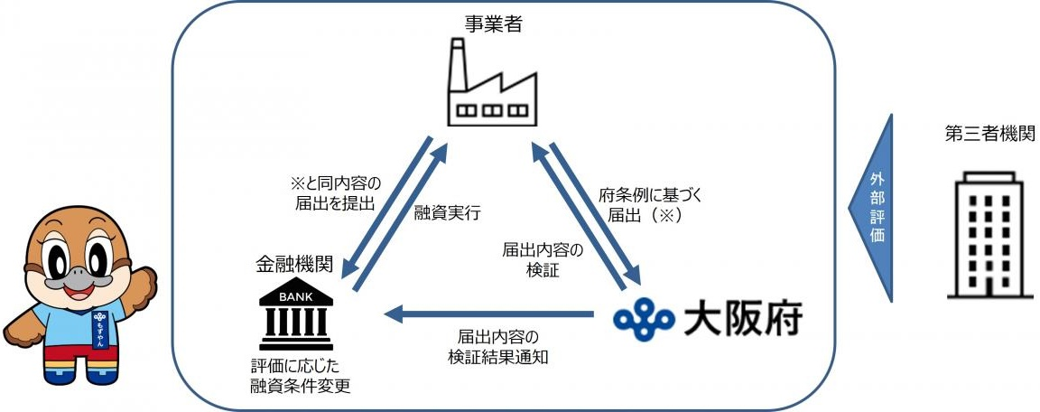
２．本フレームワークの概要
おおさかゼロカーボンSLLフレームワークとは
おおさかゼロカーボンSLLフレームワークとは、府条例に基づく届出・評価制度と連動したSLLのフレームワークのことです。大阪府内に設置する事業所における事業活動から排出される温室効果ガス排出量の削減について、事業者が府条例に基づく届出を行い、その内容を大阪府が検証した後に、金融機関による審査を経て、融資（金利優遇）が実行されます。
＜メリット＞
通常、SLLを活用する場合には第三者による外部評価・検証が必要となるが、
本フレームワークの枠組みの中で行うことで、外部評価・検証に係るコスト等の負担を軽減できる。
対策を実施し、削減目標を達成した場合には、金利の優遇が受けられる。

Slide 5
２．本フレームワークの概要
大阪府気候変動対策の推進に関する条例との関係
本フレームワークでは、SPT達成状況の判定において、府条例に基づく届出・評価制度を活用します。
そのため、本フレームワークを活用してSLLの融資を受ける場合は、府条例に基づく届出（対策計画書、実績報告書）が必要となります。
大阪府気候変動対策の推進に関する条例の概要図
事業者
・削減目標
・排出抑制対策等
届出
対策計画書
検証結果の通知
・届出の概要
・評価結果
大阪府
府民等
対策の実施
公表
・削減状況
・対策実施状況等
届出
実績報告書
検証結果の通知
必要に応じて
指導・助言・立入調査

Slide 6
２．本フレームワークの概要
ローン種別 | サステナビリティ・リンク・ローン（SLL）
特徴 | SPTの達成に応じて金利優遇のインセンティブを付与
資金使途 | 限定なし
融資金額 | 上下限なし ※金融機関が個別に設定することは妨げない
融資期間 | 3年以上 ※金融機関が別途最短の融資期間を設定することは妨げない（3年以上に限る）
ＫＰＩ | 大阪府内に設置する事業所における事業活動から排出される温室効果ガス排出量の削減
ＳＰＴ | ア．府条例に基づく実績報告書の提出 ※本項目は、実績報告書を初めて届出する事業者に限り、SPTに設定することができる。 ※本項目は、金融機関がSPTより除外することは妨げない。 イ．府条例に基づく実績報告書において、以下の条件を達成すること
備考 | ・融資の可否、条件等については金融機関との協議による。 ・ＳＰＴが未達成の場合、当初の貸付金利の利率から引き上げるペナルティ措置は認めない。
対象年度 | 条件
2030年度まで | 以下のいずれかの条件を達成すること。 Ⅰ．基準年度比削減率が削減目安（注）以上かつ前年度比削減率5%以上（年率） Ⅱ．基準年度比削減率が削減目安以上かつ前年度比削減率1.5%以上5%未満（年率） かつ、重点対策実施率90%以上 ※温室効果ガス排出量の算定は、原則排出量ベースとするが、温室効果ガス排出量と密接 な関係を持つ指標があり、希望する場合は原単位ベースとすることができるものとする。
2031年度以降 | 温室効果ガス排出量の削減率が2030年度比で年平均5％以上を達成すること。 ※温室効果ガス排出量の算定は、排出量ベースとする。
（注）基準年度比削減率の削減目安については次頁参照

Slide 7
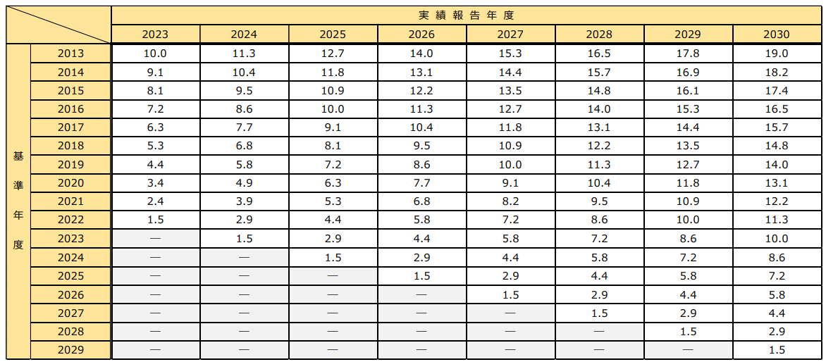
２．本フレームワークの概要
【実績報告書における基準年度比削減率の削減目安】
（例）基準年度を2013年度に設定しており、2025年度実績（2026年度提出分）の場合
→基準年度比削減率の目安は12.7％

Slide 8
３．本フレームワークの利用対象者
対象事業者
大阪府内において、現に事業活動を営んでいる事業所（工場、業務ビル、店舗等）を有する者で、府条例で定める特定事業者以外の事業者とする。
特定事業者以外の事業者とは、以下に示す特定事業者の要件全てに該当しない事業者をいう。
＜特定事業者の要件＞
①産業・業務部門（②連鎖化事業に係る産業・業務部門を除く。）
府内に設置している事業所において使用した化石燃料及び非化石燃料並びに電気の量並びに他人から
供給された熱の量を原油換算した合計量が1,500キロリットル/年以上の事業者
②連鎖化事業に係る産業・業務部門
連鎖化事業者のうち、当該連鎖化事業者が府内に設置している事業所及び当該加盟者が府内に設置
している当該連鎖化事業に係る事業所において使用した化石燃料及び非化石燃料並びに電気の量並
びに他人から供給された熱の量を原油換算した合計量が1,500キロリットル/年以上の事業者
③運輸部門
府内に使用の本拠の位置を有する自動車（軽自動車、特殊自動車及び二輪自動車を除く。）を30台
以上（タクシー事業者は75台以上）使用する事業者
参加金融機関
大阪府に参加表明書（１号様式）を提出し、大阪府からの承認を受けた金融機関とする。

Slide 9
３．本フレームワークの利用対象者
利用要件
以下に示す利用要件の全てを満たすこと。
大阪府の「脱炭素経営宣言登録制度」における宣言事業者であること
大阪府では、令和５年度（2023年度）に脱炭素経営宣言登録制度を創設し、地域の関係機関と連携して
事業者の脱炭素経営の取組を促進・支援しています。
（参考）「脱炭素経営宣言登録制度」の詳細や申請方法については、下記の大阪府HPをご覧ください。
https://www.pref.osaka.lg.jp/o120020/eneseisaku/datsutanso_sengen/index.html
府条例に基づく対策計画書の届出を行うこと。また、その届出において「基準年度比削減率が目安以上」かつ「重点対策実施率90 ％以上」の計画となっていること
※過去に対策計画書を提出されている​事業者については、再度の提出は不要だが、
p.13に記載する根拠書類の提出が必要。
【対策計画書における基準年度比削減率の削減目安】
※基準年度比削減率：2013年度以降の実績を基準とし、2030年度までに温室効果ガス排出量をどの程度削減するかを示す割合。
基準年度 | 2013 | 2014 | 2015 | 2016 | 2017 | 2018 | 2019 | 2020 | 2021
削減目安 | 19.0％ | 18.2% | 17.4% | 16.5% | 15.7% | 14.8% | 14.0% | 13.1% | 12.2%
基準年度 | 2022 | 2023 | 2024 | 2025 | 2026 | 2027 | 2028 | 2029
削減目安 | 11.3% | 10.0% | 8.6% | 7.2% | 5.8% | 4.4% | 2.9% | 1.5%

Slide 10

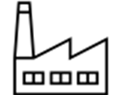
４－１．本フレームワークの利用の流れ（利用開始時）
１年目（利用開始時）
金融
機関
府内
事業者
相談受付
①利用の相談
②対策計画書の作成・提出
対策計画書の検証
（金融機関・大阪府の双方に提出）
SLLの利用を希望する
事業者の情報を共有
＜ 提出日から１ヶ月以内 ＞
③検証結果の受領
対策計画書の
検証結果の通知
検証結果の受領
（事業者・金融機関の双方に通知）
融資審査および
借入条件等の調整
融資契約（実行）
④融資契約（調達）
融資実行報告書の提出
SLL利用事業者の公表

Slide 11
４－２．本フレームワークの利用の流れ（２年目以降）
２年目以降
金融
機関
府内
事業者
＜ 原則毎年度８月末まで＞
①実績報告書の作成・提出
実績報告書の検証
（金融機関・大阪府の双方に提出）
＜ 毎年度10月末まで＞
②検証結果の受領
実績報告書の
検証結果の通知
検証結果の受領
（事業者・金融機関の双方に通知）
＜毎年度10月末以降で、
金融機関が個別に設定する日＞
SPT達成状況の判定
※SPT達成状況は、毎年度判定される。
＜SPT達成状況の判定日以降で、
金融機関が個別に設定する日＞
貸付金利の利率の変動
※ SLLの完済まで、上記の手続きを毎年度実施する。

Slide 12
４－３．本フレームワーク利用の流れ（変更時・完済時）
変更時
完済時
金融
機関
府内
事業者
氏名等変更届出書の届出
（事業者名や本社住所が変更された場合）
※代表者名の変更は届出不要。
変更届の届出
（事業の概要、対策計画の内容、
目標値を変更する場合など）
廃止届の届出
（府内に立地する事業所がすべて閉鎖された場合、吸収合併等により会社の
法人格が消滅した場合など）
融資完了報告書の届出

Slide 13
５．対策計画書および実績報告書の作成
届出の様式・見本
対策計画書および実績報告書の様式・作成方法はこちらをご確認ください。
作成にあたっては、「SLL利用者向けの見本（入力手順）」のエクセルファイルをご確認ください。
届出方法
※可能な限り、 (1) 電子申請 の方法でご申請をお願いします。
(1) 電子申請
大阪府行政オンラインシステムから、ご申請ください。
・ 対策計画書の申請フォームは こちら
・ 実績報告書の申請フォームは こちら
(2) 郵送または持参
実績報告書を印刷し、ご郵送またはご持参ください（押印・副本は不要）。
あわせて、実績報告書の電子ファイルをメールにてご提供ください。
また、メール送付後には、到着確認のためお電話にてご連絡をお願いします。
＜提出先＞
大阪府 環境農林水産部 脱炭素・エネルギー政策課 気候変動緩和・適応策推進グループ
e-mail：eneseisaku-03@gbox.pref.osaka.lg.jp
電話番号：06-6210-9553
※過去に対策計画書をご提出いただいている事業者につきましては、改めて対策計画書をご提出いただく必要は
ありませんが、次ページに記載する根拠書類をメールにてご提出ください。

Slide 14
５．対策計画書および実績報告書の作成
添付書類
＜必須＞
届出に入力されたエネルギーの使用量がわかる明細等（電気やガス等の利用明細（請求書）等）
＜該当する場合のみ＞
以下の重点対策の項目について、「実施済み」を選択した場合
No.9 再生可能エネルギーの自家消費
→ 対象事業所における自家消費量（＝発電量－販売量）がわかる資料
No.10 カーボン・オフセットの活用
→ 非化石証書やJ-クレジット、ブルーカーボンクレジットの購入実績や、再エネ電力メニューを調達していることがわかる資料
No.① ZEBの導入
→ ZEBの認証実績がわかる資料や、ZEB化の可能性調査が行われたことがわかる資料
No.③ 森林整備・木材利用の促進
→森林由来のJ-クレジットの創出実績がわかる資料、大阪府CO2森林吸収量・木材固定量認証制度の認証書類の
写し、森林経営活動や木材製品の利用による炭素蓄積変化量がわかる資料
※過去に対策計画書をご提出いただいている事業者につきましては、改めて対策計画書をご提出いただく必要は
ございませんが、本ページに記載する根拠書類をメールにてご提出ください。また、メール送付後には、
到着確認のためお電話にてご連絡をお願いします。
＜提出先＞大阪府 環境農林水産部 脱炭素・エネルギー政策課 気候変動緩和・適応策推進グループ
e-mail：eneseisaku-03@gbox.pref.osaka.lg.jp 電話番号：06-6210-9553

Slide 15
６．おおさか脱炭素経営支援センターにおける取組支援
おおさか脱炭素経営支援センターでは、①初期段階は情報提供、②意欲的な事業者には伴走支援、さらに③設備投資等を行う際には財政的支援など、取組状況に応じた最適な支援を行っています。
特に、対策計画書の作成支援や本フレームワークの活用にあたってのサポート（CO2削減に向けた取組等）について、伴走支援いたします。
＜おおさか脱炭素経営支援センターにおける支援スキーム＞
脱炭素経営宣言
脱炭素経営の実施
①情報提供
・大阪府やその他団体が主催するセミナー等の情報発信
②伴走支援
・事業者のCO₂排出量可視化支援
・CO₂排出削減支援事業者とのマッチング機会の創出
・対策計画書の作成支援
③財政的支援
・国・自治体等の補助金活用支援
・「おおさかゼロカーボンSLLフレームワーク」の活用促進
府とおおさか脱炭素経営支援センターが連携して支援を実施

Slide 16

７．問い合わせ先
■制度・届出の審査・届出の作成に関すること
大阪府 環境農林水産部 脱炭素・エネルギー政策課 気候変動緩和・適応策推進グループ
電話番号：06-6210-9553
e-mail：eneseisaku-03@gbox.pref.osaka.lg.jp
■届出の作成支援・CO2削減に向けた取組に関すること
おおさか脱炭素経営支援センター（一般財団法人大阪府みどり公社）
電話番号： 06-6266-1271
e-mail： zerocarbon@osaka-midori.jp
おおさか脱炭素経営支援センターでは、 CO₂排出量の算定や、
対策計画書の作成、根拠資料の準備等について、支援を受けることができます。
是非ご活用ください。

